Slide 1

项目总论
蓝桥校园——深度融合智慧校园生态的AI恋爱社交平台
项目定位
蓝桥校园是深度融合智慧校园生态的AI恋爱社交平台,聚焦18-25岁在校学生群体,通过隐私保护的智能匹配技术,提供安全、精准的交友服务。
核心价值
解决校园社交中匹配度低、隐私泄露、社区环境不友好等痛点,构建校园专属的恋爱社交闭环。

Slide 2

项目总论
蓝桥校园——深度融合智慧校园生态的AI恋爱社交平台
主要技术经济指标
隐私保护
身份合规
资金需求
收益预期
采用学生身份多重认证、同态加密及数据库加密技术，保障用户特征与数据安全
接入高校认证系统，实现 100% 在校身份核验，确保用户群体精准性。
预计 2-2.5 年收回投资，首年战略亏损 20 万元，次年实现 30 万元净利润，按 10% 贴现率计算三年累计净现值约 85 万元，内部收益率 25%-35%；
初期需 50 万元，用于研发、推广、技术薪酬等，重点投入服务器与认证服务采购

Slide 3



背景分析
用户·场景·行业 多方面调研
调研方式
用户特征
场景特征
18-25岁在校学生
选取校园中某一环境代表（如操场）
桌面调研和用户访谈

Slide 4
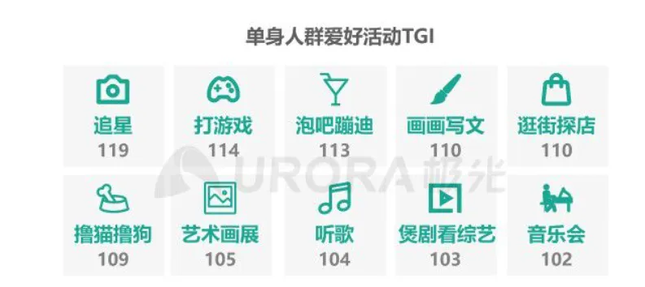
背景分析
行业分析
桌面调研简报
研究了3份主要相关报告：
《2024陌生人社交深度报告》
《2024年中国移动互联网半年报告》
《恋爱社交App产品分析报告》
结论：
随着中国社会的现代化进程，单身人群逐年增多，尤其是在大城市和年轻群体中。单身人口的增多为婚恋交友市场提供了广泛的潜在用户。
Notes:
过去，中国的婚恋观念相对传统，婚姻通常由家长安排，但随着社会观念的变革，越来越多的年轻人选择自主择偶，推动了婚恋市场的发展。随着生活节奏的加快，很多人将更多的时间花费在工作和个人发展上，导致了社交圈子的缩小。线上婚恋交友平台为这些人提供了更加便捷的社交方式。

Slide 5
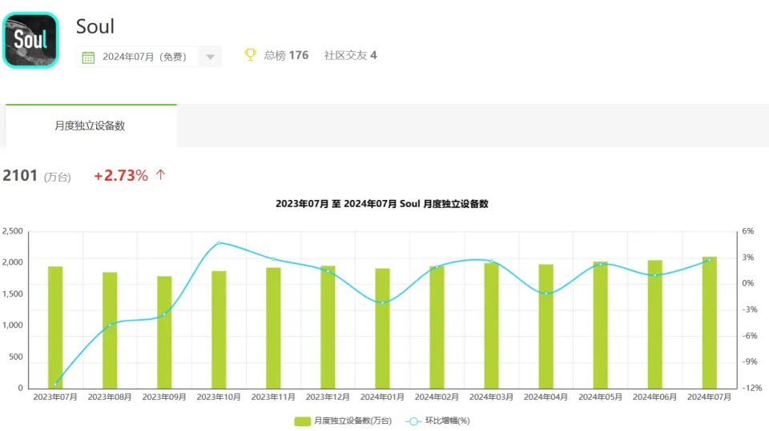
背景分析
行业分析
用户特征：以年轻群体为主，大学生是重要用户群体
市场规模：主要玩家月活跃用户情况
Soul：月活稳定在2000万左右
陌陌：历史最高月活达1.153亿（21年第一季度）
市场格局：探探、Soul、陌陌各有特色
探探：主打颜值交友
Soul：突出性格匹配
陌陌：基于地理位置
Notes:
过去，中国的婚恋观念相对传统，婚姻通常由家长安排，但随着社会观念的变革，越来越多的年轻人选择自主择偶，推动了婚恋市场的发展。随着生活节奏的加快，很多人将更多的时间花费在工作和个人发展上，导致了社交圈子的缩小。线上婚恋交友平台为这些人提供了更加便捷的社交方式。

Slide 6




背景分析
用户分析
用户访谈简报
本次访谈共访问六位同学，均来自大一。多数人单身，部分尝试恋爱但未成功。
在恋爱偏好上，受访者愿尝试朋友推荐的新交友软件。多数人认为异性交友需更谨慎，同性交友较为自然。总体来看，受访者期待恋爱交友平台功能齐全、安全性高，并对丰富线下活动持积极态度。
2025-11-06
西安电子科技大学
6

Slide 7

背景分析
用户访谈数据分析
以下是根据访谈结果获得的统计数据
分析显示，大部分人对线上恋爱有较高兴趣，同时更看重恋爱对象的内在品质而非外貌。
Notes:
分析显示，大部分人对线上交友和拓展新社交圈有较高兴趣，同时更看重交友对象的内在品质而非外貌。关于交友安全，许多人关注人身和财产安全，反映大家在使用交友软件时注重隐私保护。
此外，关于父母催婚和同性交友的问题，较少人提及，说明这些问题对大多数人影响较小。总体来看，大家倾向于通过安全和健康的方式进行社交。

